Slide 1
Hluboká žilní trombóza a plicní embolie v graviditě
Petr Křepelka

Slide 2
Epidemiologie
Prevalence 0,5-2/1000 gravidit
Mortalita 1,1 úmrtí na 100 000 gravidit
Gravidita zvyšuje riziko DVT 4-5 x

Slide 3
Patofyziologie
Virchowova trias
Hyperkoagulace (↑ I, II, VII, VIII, IX, X + ↓protein C, protein S)
Venostáza (žilní komprese dělohou, omezení pohybu)
Endotheliální poškození a dysfunkce

Slide 4
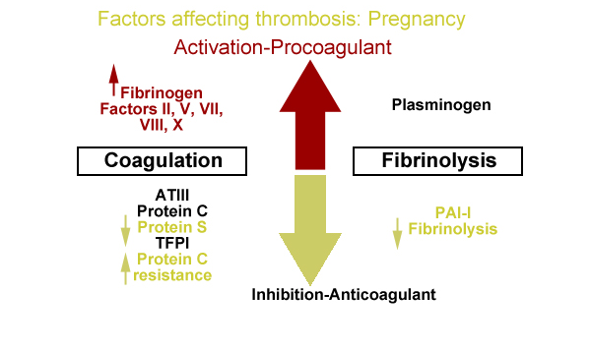

Slide 5
Rizikové faktory
Fyziologické změny v těhotenství
Osobní a rodinná anamnéza - DVT-PE
Trombofilní stavy
Porod císařským řezem
Obesita
Onemocnění srdce
Kouření

Slide 6
Těhotenské změny
Zvýšení cirkulujícího volumu +25%
Plazma +45-50%
Formované elementy +20%
Těhotenská hypervolemie +1-1,5l
H₂O+6-8 l
Snížení periferního odporu
Snížení TK

Slide 7
Těhotenské změny
Srdeční frekvence se zvyšuje na 120% ve 32.týdnu
Srdeční výdej +30-50%
Minutová ventilace se zvýší o 20-40%
Dechová frekvence se nemění
Vitální kapacita se nemění – funkční reziduální kapacita se sníží
Fyziologická hyperventilace – respirační alkalóza

Slide 8
Lokalizace DVT
Levá DK – nejčastěji – Ileofemorální oblast - 80%
¾ případů antepartálně
May-Thurner syndrom
Levá v.iliaca communis – komprese pravou a.iliaca communis
Notes:
Ginsberg JS, Brill-Edwards P, Burrows RF, et al. Venous thrombosis during pregnancy: leg and trimester of presentation. Thromb Haemost. May 4 1992;67(5):519-20.
Pabinger I, Grafenhofer H, Kyrle PA, et al. Temporary increase in the risk for recurrence during pregnancy in women with a history of venous thromboembolism. Blood. Aug 1 2002;100(3):1060-2.

Slide 10
Následky DVT
Plicní hypertenze
Posttrombotický syndrom (bolesti, křeče, otoky, parestézie, kožní indurace, hyperpigmentace, venektázie, zarudnutí)
Žilní nedostatečnost

Slide 11
Anamnéza a fyzikální vyšetření - DVT
Symptomy - nespecifické
2 – nejčastější symptomy
Bolest
Otok DK (rozdíl obvodů lýtka ≥2 cm)

Slide 12
Anamnéza a fyzikální vyšetření - PE
Symptomy
Dyspnoe
Bolest na hrudi
Kašel
Příznaky
Tychypnoe
Tachykardie
Chrůpky
ECG
Přetížení pravé komory
S1Q3T3
Nespecifické ST a T abnormality

Slide 13
Laboratorní vyšetření DVT
D-dimery
Vysoká negativní prediktivní hodnota <500ng/ml=99%
Těhotenství limituje použití D-dimerů
D-dimer – hodnota se zvyšuje v průběhu gravidity

Slide 14
Laboratorní vyšetření DVT
Krevní plyny
Zvýšení alveolo-arteriálního gradientu
Dysproporce ventilace/perfuse

Slide 15
Zobrazovací metody - DVT
Duplexní ultrasonografie – metoda volby DVT – 95% sensitivita pro proximální trombózu DK
Limitované u pánevní trombózy

Slide 16
Zobrazovací metody - DVT
Spirální CT – plicní angiografie (CT-PA)
U normálního plicního RTG
Ventilační-perfusní (V/Q) sken
U abnormálního plicního RTG nebo u při onemocnění plic

Slide 17
Therapie
Inhibitory thrombinu - nepřímé
Nefrakcionovaný heparin
Nízkomolekulární hepariny
Syntetický pentasacharid heparinu
Orálně podávané inhibitory faktoru Xa (rivaroxaban)
Inhibitory thrombinu - přímé
Argatroban
Lepirudin
Bivalirudin
Antagonisté vitamínu K
Warfarin
Hepariny – frakcionované i nefrakcionované – metoda volby v těhotenství

Slide 18
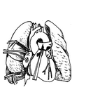
Therapie
Masivní PE
Akutní embolektomie
Život zachraňující operace

Slide 19
Děkuji za pozornost
Notes:
Děkuji za pozornost
petr.krepelka@upmd.cz

